Slide 1

Nauka o podniku
-
Úvod do problematiky
Cílem přednášky je seznámit se s pojmy podnikatel, podnikání a podnik.
.
Ing. Tomáš Pražák, Ph.D.
Přednášející

Slide 2
    Podnikatel
různé úhly pohledu:
  Ekonomie: osoba, která přináší zdroje, práci, suroviny a další aktiva do kombinací, které zvyšují jejich hodnotu.
  Psychologie: osoba, která je poháněna několika vnitřními silami, které vytvářejí touhu něco získat nebo dosáhnout něčeho.

Slide 3
  Sociologie: osoba, jejíž činnost určuje její sociální postavení a její působení přispívá k rozvoji společnosti
  Právo (NOZ, § 420): Kdo samostatně vykonává na vlastní účet a odpovědnost výdělečnou činnost živnostenským nebo obdobným způsobem se záměrem činit tak soustavně za účelem dosažení zisku, je považován se zřetelem k této činnosti za podnikatele.

Slide 4
Podnikatel je člověk, který využívá příležitosti k podnikání, má nápad, podnikatelské zdroje, které je schopen účelně kombinovat, a je ochoten nést plnou odpovědnost a přiměřené riziko podnikání.

Slide 5
Podnikání
Různé přístupy:
  Právo (živnostenský zákon, § 2): soustavná činnost provozovaná samostatně, vlastním jménem, na vlastní odpovědnost, za účelem dosažení zisku a za podmínek stanovených živnostenským zákonem.
  Podnikové hospodářství: proces, ve kterém je vytvářeno něco nové s novou hodnotou. Této tvorbě podnikatel věnuje nezbytný čas a úsilí s očekáváním výsledných finančních odměn, osobní spokojenosti a nezávislosti, a to za předpokladu, že přijme účetní, psychická a sociální rizika.

Slide 6
Podnik
Různé přístupy:
  Právo (NOZ, §502): Obchodní závod je organizovaný soubor jmění, který podnikatel vytvořil a který z jeho vůle slouží k provozování jeho činnosti.
  Právo EU (Nařízení Komise 800/2008): každý subjekt vykonávající hospodářskou činnost, bez ohledu na jeho právní formu. K těmto subjektům patří zejména osoby samostatně výdělečně činné a rodinné podniky vykonávající řemeslné či jiné činnosti a obchodní společnosti nebo sdružení, která běžně vykonávají hospodářskou činnost.

Slide 7
Klasifikace podniků
I. Podle hospodářských odvětví a sektorů
primární sektor:
  prvovýroba
  zdroje přímo z přírody
  zemědělství, lesnictví, rybolov, těžební průmysl
sekundární sektor:
  druhovýroba
  zpracování výstupů vyprodukovaných prvovýrobou
  strojírenství, textilní průmysl, potravinářský průmysl

Slide 8
terciální sektor:
  služby
  obchodní, dopravní, bankovní, pojišťovací
kvartální sektor:
  věda a výzkum
  inovační a vývojová centra, univerzity

Slide 9
II. Podle druhů výkonů
Statistical Classification of Economic Activities in the European Community (NACE)
výrobní podniky:
  produkují hmotné produkty
  průmyslové, těžební podniky, strojírenské podniky, podniky vyrábějící spotřební zboží
podniky poskytující služby:
  např. obchod, doprava, finance, ubytování

Slide 10
III. Podle způsobu zhotovování výrobků
Členění výrobních principů:
  kusová výroba
  hromadná výroba
  sériová výroba
Členění podle výrobních způsobů:
  proudová výroba
  dílenská výroba
  skupinová výroba
  výroba na stanovišti
  výrobní hnízdo

Slide 11
IV. Podle převládajícího výrobního faktoru
pracovně intenzivní podniky:
  vysoký podíl mzdových nákladů na celkových výrobních nákladech
kapitálově intenzivní podniky:
  velké množství dlouhodobého hmotného majetku, který váže velký objem kapitálu (elektrárny, těžební průmysl, …)
materiálově intenzivní podniky:
  vysoký podíle nákladů na suroviny (potravinářský a chemický průmysl)

Slide 12
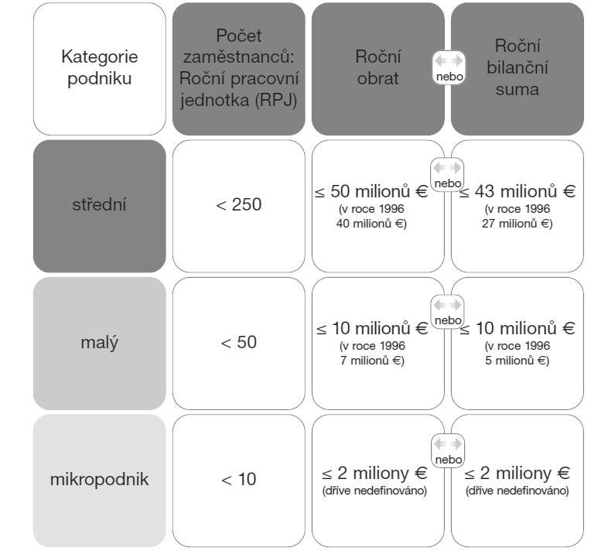
V. Podle velikosti podniku
mikro podnik
malý podnik
střední podnik
velký podnik

Slide 13
VI. Podle právní formy
volba právní formy vychází z odpovědí na řadu otázek, např.:
  Ručí vlastník celým svým majetkem nebo ne?
  Kdo je oprávněn podnik řídit?
  Kdo může podnik založit?
  Jaká je administrativní náročnost?
  Jaké jsou nároky na vstupní kapitál?
  Kdo se bude dělit o zisk?
  Jaké je daňové zatížení?

Slide 14
Právní formy podnikání v ČR
Fyzická osoba
Právnická osoba (obchodní korporace)
Podle Živnostenského zákona
Podle jiných předpisů
Obchodní společnosti
Družstva
Osobní
Kapitálové
Evropská společnost, Evropské hospodářské zájmové sdružení

Slide 15
  Cíle podniku a jejich tvorba
každý podnik sleduje svůj jasně určený cíl
cíl se u jednotlivých podniků liší
volba a způsob stanovení cílů ovlivňuje řada faktorů:
  obor podnikání
  situace na trhu
  umístění podniku
  forma podnikání
  organizační struktura
  počet a struktura zaměstnanců
  kapitálová struktura

Slide 16
primární cíl vs. sekundární cíle - hierarchie cílů
celopodnikový cíl se rozkládá na dílčí cíle v rámci jednotlivých podnikových oblastí
cíle krátkodobé (do 1 roku), střednědobé (1-3 roky) a dlouhodobé

Slide 17
komplementární cíle – dosahování jednoho cíle vede k dosahování cíle druhého, např. snižování celkových nákladů obvykle vede ke zvyšování výsledku hospodaření
konkurenční cíle – vyšší míra splnění jednoho cíle vede k nižšímu splnění druhého cíle
protikladné cíle – dosažení jednoho cíle vylučuje dosažení druhého cíle
indiferentní cíle – plnění jednoho cíle nemá vliv na plnění ostatních cílů

Slide 18
ekonomické cíle:
  výkonové cíle – např. objem výroby, podíl na trhu,
  finanční cíle – např. míra likvidity, rentability, zhodnocení investic,
  výsledkové cíle – např. plánované výnosy, náklady, cash-flow.
cíle technické – jsou orientovány na vývoj a zavedení nových výrobků, nové technologie, inovace,
cíle sociální – souvisí s okolím podniku

Slide 19
všechny cíle by měly splňovat podmínky SMART resp. SMARTER:
  S – Specific (specifické, konkrétní cíle)
  M – Measurable (měřitelné cíle)
  A – Achievable/Acceptable (dosažitelné/přijatelné cíle)
  R – Realistict (realistické cíle)
  T – Time Specific (časově sledovatelné)
  E – ecology popř. evaluate (ekologický nebo hodnotitelný) a
  R – revisit, tj. průběžně hodnocený, revidovaný

Slide 20
  Majetková a kapitálová struktura podniku
majetek podniku nutný k realizaci podnikatelské činnosti:
  výrobní zařízení
  materiál
  dopravní a manipulační prostředky
  ochranné pomůcky
  budovy, pozemky aj.
zdroje financování majetku

Slide 21
Identifikace majetkové a kapitálové struktury
jeden ze základních faktorů umožňujících plynule hodnotit finanční zdraví firmy
nedílná součást průběžného vedení podnikových aktivit a cyklicky prováděných analýz výkonnosti firmy

Slide 22
    Majetek podniku - aktiva
dlouhodobý majetek:
  plní svou funkci minimálně jeden rok
  dlouhodobý nehmotný majetek:
    SW
    patenty
    nehmotné výstupy výzkumu a vývoje
    licence
    autorská práva
    obchodní značka firmy aj.

Slide 23
  dlouhodobý hmotný majetek (pořizovací cena vyšší než 80 000 Kč):
    movitý majetek:
      stroje
      výrobní zařízení
      dopravní prostředky
      inventář
    nemovitý majetek:
      budovy
      výrobní haly
      pozemky

Slide 24
  dlouhodobý finanční majetek:
    akcie jiných podnikatelských subjektů (podíly v jiných podnicích)
    cenné papíry, které mají charakter dlouhodobých investic

Slide 25
krátkodobý (oběžný) majetek:
  jeho přeměna v cyklu: materiál → rozpracována výroba → hotové výrobky → pohledávky → peníze je kratší než jeden rok:
  zásoby :
    základní vstupní materiál a suroviny
    polotovary
    nedokončená výroba
    hotové výrobky
    pomocné a provozní látky
    náhradní díly
    obaly aj.

Slide 26
  pohledávky:
    neuhrazené finanční částky dle faktur za výrobky (služby) dodané odběratelům
  krátkodobý finanční majetek:
    hotovost v pokladně
    peníze na běžném účtu u banky
    ceniny
    šeky
    cenné papíry určené ke krátkodobému obchodování

Slide 27
Koloběh oběžných aktiv
Hotovost
Suroviny a materiál
Polotovary a výrobky
Zboží
Pohledávky

Slide 28
Majetková struktura podniku
Majetek
Dlohodobý majetek
Nehmotný majetek
Hmotný majetek
Oběžný majetek
Zásoby
Finanační majetek
Pohledávky
Krátkodobý finanační majetek

Slide 29
    Zdroje krytí majetku – kapitál - pasiva
vlastní kapitál:
  základní kapitál:
    peněžité i nepeněžité vklady společníků do společnosti
  fondy ze zisku
  nerozdělený výsledek hospodaření z minulých let
  výsledek hospodaření běžného účetního období
  kapitálové fondy

Slide 30
cizí kapitál:
  krátkodobý cizí kapitál:
    krátkodobé bankovní úvěry
    závazky z obchodního styku
    zálohy přijaté od odběratelů
    závazky vůči zaměstnancům
    daňové závazky
  dlouhodobý cizí kapitál:
    dlouhodobý bankovní úvěr
    podnikové dluhopisy
    dlouhodobé leasingové závazky
    dlouhodobé přijaté zálohy
  rezervy

Slide 31
Zdroje krytí majetku
Vlastní kapitál
Základní kapitál
Kapitálové fondy
Cizí kapitál
Dlouhodobý
cizí kapitál
Fondy ze zisku
Výsledek hospodaření minulých let
Výsledek hospodaření běžného období
Krátkodobý cizí kapitál
Rezervy
Struktura kapitálu

Slide 32
Základní účetní výkazy
Rozvaha (bilance)
Výsledovka (výkaz zisku a ztráty)
Výkaz Cash flow

Slide 33
    Rozvaha (bilance)
výkaz, který je sestaven z majetkových a kapitálových položek
poskytuje informace pro řízení podniku
bilanční princip: výše aktiv = hodnota pasiv
počáteční rozvaha
konečná rozvaha

Slide 34
Rozvaha ve zjednodušené formě
Aktiva [tis. Kč] |  | Pasiva [tis. Kč]
AKTIVA CELKEM |  | PASIVA CELKEM
Dlouhodobý majetek |  | Vlastní kapitál
– Dlouhodobý nehmotný majetek |  | – Základní kapitál
– Dlouhodobý hmotný majetek |  | – Kapitálové fondy
– Dlouhodobý finanční majetek |  | – Rezervní fondy
 |  | – Výsledek hospodaření (minul. let)
 |  | – Výsledek hospodaření (běžné účet. období)
Oběžná aktiva |  | Cizí zdroje
– Zásoby |  | – Rezervy
– Dlouhodobé pohledávky |  | – Dlouhodobé závazky
– Krátkodobé pohledávky |  | – Krátkodobé závazky
– Krátkodobý finanční majetek |  | – Bankovní úvěry a výpomoci
Časové rozlišení |  | Časové rozlišení

Slide 35
Příklad: Z následujících účetních položek sestavte rozvahu podniku Perpetum, a. s.:
Dlouhodobý hmotný majetek 5 200 000 Kč
Zásoby 2 800 000 Kč
Pohledávky z obchodního styku 1 900 000 Kč
Základní kapitál 4 000 000 Kč
Závazky z obchodního styku 2 300 000 Kč
Bankovní úvěry 3 600 000 Kč

Slide 36
Řešení:
Počáteční rozvaha podniku Perpetum, a. s.
Aktiva [tis. Kč] |  | Pasiva [tis. Kč]
Dlouhodobý hmotný majetek | 5 200 | Základní kapitál | 4 000
Zásoby | 2 800 | Závazky z obchodního styku | 2 300
Pohledávky | 1 900 | Bankovní úvěry a výpomoci | 3 600
AKTIVA CELKEM | 9 900 | PASIVA CELKEM | 9 900

Slide 37
V průběhu sledovaného měsíce se uskutečnily tyto hospodářské operace:
bezhotovostní prodej tiskařského lisu (dlouhodobý majetek) v hodnotě 1 400 000 Kč (splatnost 30 dnů)
nákup materiálu za 200 000 Kč (splatnost 25 dnů)
Sestavte počáteční a konečnou rozvahu.

Slide 38
Konečná rozvaha podniku Perpetum, a. s.
Aktiva [tis. Kč] |  | Pasiva [tis. Kč]
Dlouhodobý hmotný majetek | 3 800 | Základní kapitál | 4 000
Zásoby | 3 000 | Závazky z obchodního styku | 2 500
Pohledávky | 3 300 | Bankovní úvěry a výpomoci | 3 600
AKTIVA CELKEM | 10 100 | PASIVA CELKEM | 10 100

Slide 39
Výkaz zisku a ztrát
udává přehled o výsledku hospodaření podniku (jaká je finanční výkonnost podniku) za určitý časový interval
porovnává náklady a výnosy:
  levá strana - náklady
  pravá strana – výnosy
  rozdíl mezi výnosy a náklady se označuje jako výsledek hospodaření (VH)

Slide 40
Výkaz cash flow
srovnává bilanční formou zdroje tvorby peněžních prostředků (příjmy) s jejich užitím (výdaji) za určité období
slouží k posouzení skutečné finanční situace
odpovídá na otázku „Kolik peněžních prostředků podnik vytvořil a k jakým účelům je použil?“

Slide 41
Děkuji za pozornost ☺

